Slide 1
Тема: Іспанія та Італія у Середні віки

Slide 2
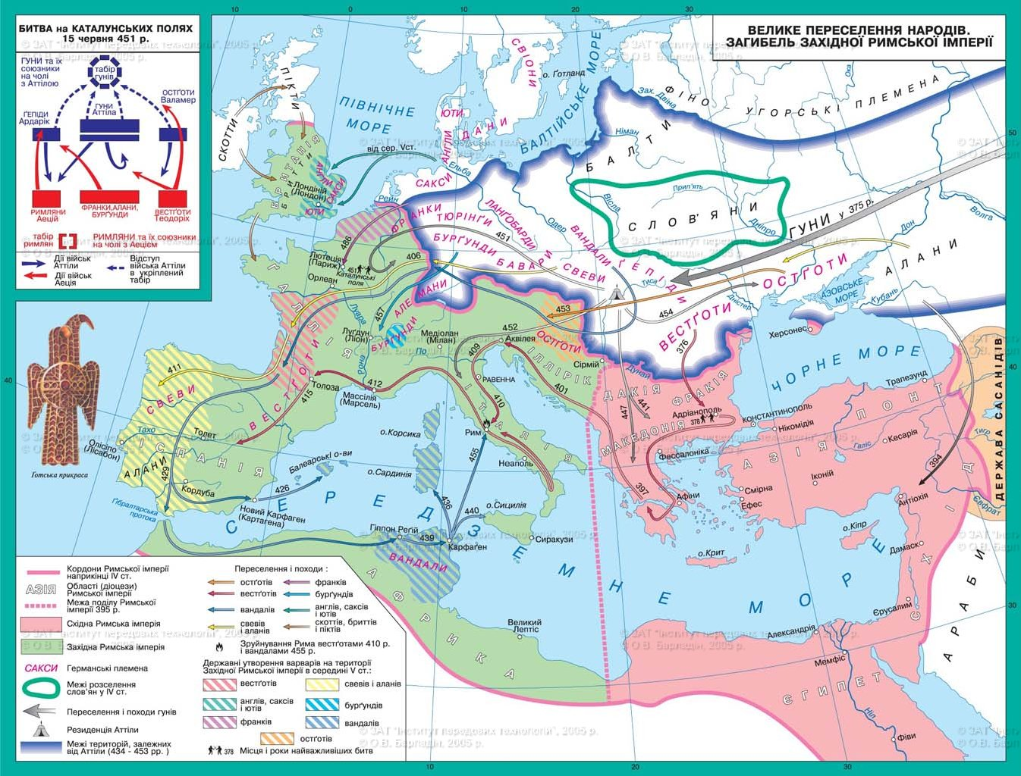
ІСПАНІЯ
711 р. – вторгнення арабів з Північної Африки на тери-торію Піренейського півострова.
Маври – так євро-пейці називали ара-бів (від місцевості Мавританія, що у Пн. Африці).
Ренегадо – жителі Піренейського пів-острова, які прий-няли іслам.

Slide 3
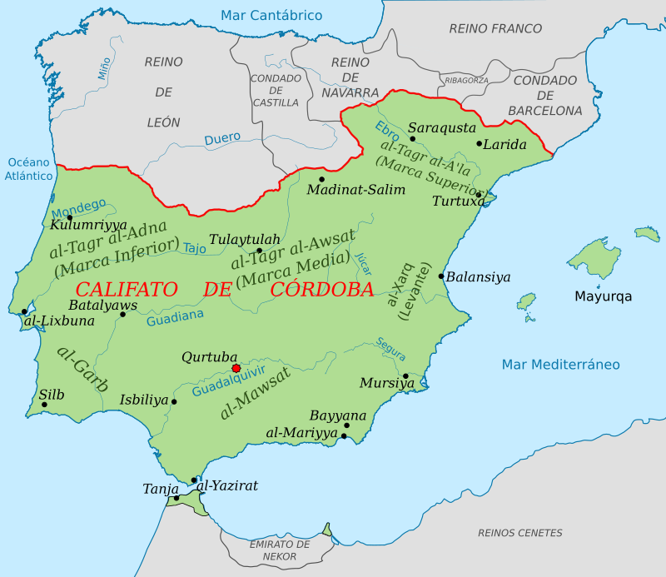
758 р. – створення Кордовського халіфату.
Кордова – столиця Кордовського халіфату.
У VІІІ–ХІ ст. арабська Іспанія перебувала у стані розквіту.
Робота з підручником (п. 4)
Як вплинуло створення Кордовського халіфату на розвиток Піреней-ського півострову?
Як розвивалася освіта в Кордовському халіфаті?
Кордовський халіфат у 1000 році, на момент свого найбільшого розширення

Slide 4
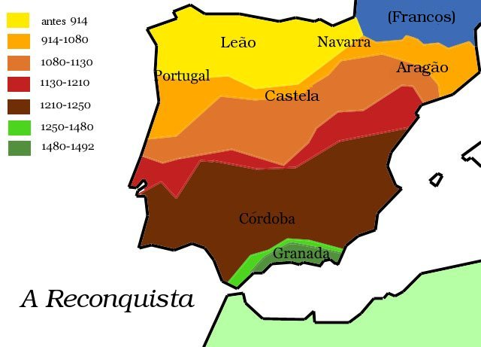
Реконкіста – відвоювання народами Піренейського пів-острова територій у VІІІ–ХV ст., захоплених арабами.

Slide 5
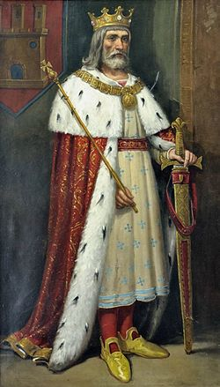
! Центром боротьби за звільнення Піренейського півострова була королівство Астурія (згодом королівство отримало назву Леон, а ще пізніше – Кастилія (країна замків).
РЕКОНКІСТА
На визволеній від арабів території на поч. ХІІ ст. утворилися чотири християнські держави – королівства Кастилія, Арагон, Наварра і Португалія.
РЕКОНКІСТА
У 1212 р. відбулася вирішальна битва, у якій король Кастилії Альфонсо VІІІ на чолі союзного війська вщент розбив берберів при Лас Навас де Толоса.
РЕКОНКІСТА

Slide 6
РЕКОНКІСТА
Робота з підручником (§ 20, с. 128)
Що стримувало успіхи Реконкісти?
Між ким було укладено династичну унію? З якою метою? Яка держава утворилася внаслідок унії?
В якому році зазнало поразки остання твердиня арабів у Іспанії?

Slide 7
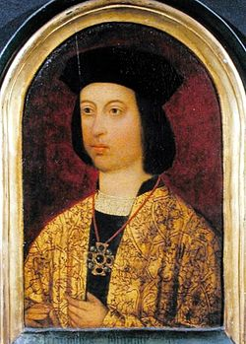
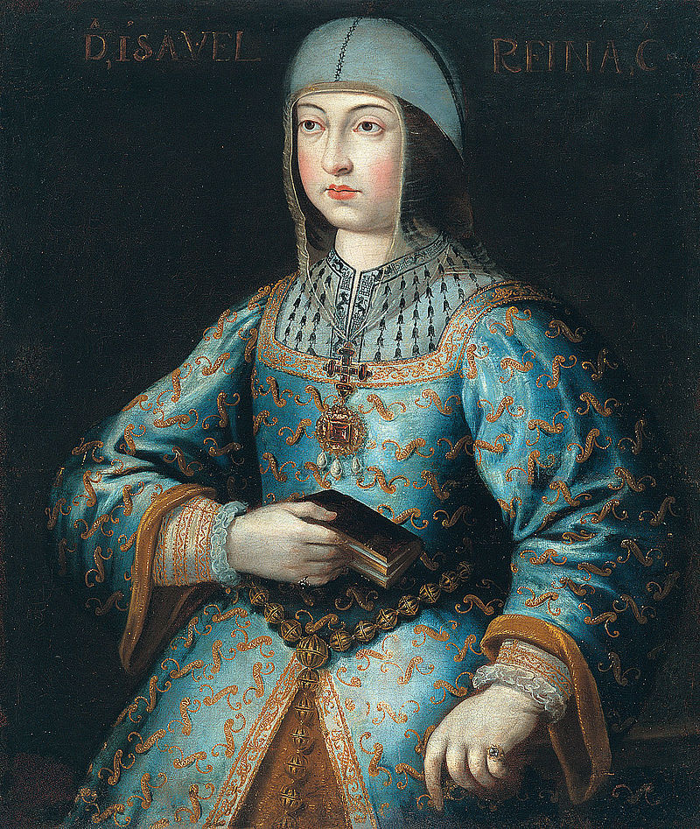
РЕКОНКІСТА
! 1479 р. – утворення королівства Іспанія.
Фердинанд ІІ Арагонський та Ізабелла Кастильська:
Ревні католики;
Поширювали інквізицію;
Від Папи Римського отримали титул: «католицькі королі».
Фердинанд ІІ Арагонський
Кортеси – станово-представницькі органи в Іспанії. Функції, які виконували кортеси: приймали закони; вирішували фінансові справи; затверджували податки.
Ізабелла Кастильська

Slide 8
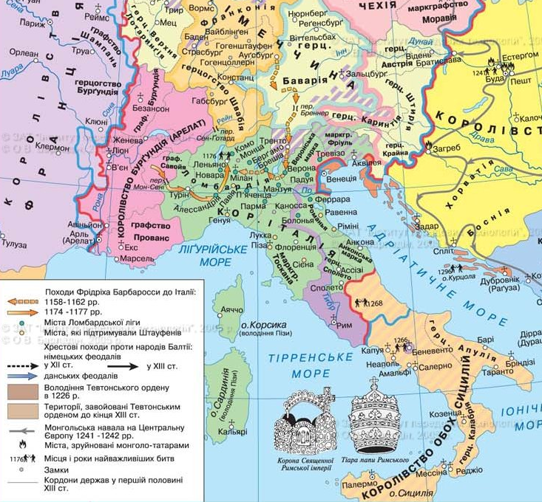
ІТАЛІЯ
Італія розташована на Апеннінському півострові.
На півночі Італії – міста-республіки;
У центральній Італії – Папська область;
На півдні Італії – Сицилійське королівство.

Slide 9
У ХІ–ХІІ ст. італійські міста перетворилися у комуни, а за формою правління, більшість були республіками.
В ХІІ–ХІІІ ст. найвпливовішими були два угрупування – ґвельфів і ґібелінів.
Ґвельфи – прихильники пап у їхній боротьбі проти німецьких імператорів.
Ґібеліни – прихильники німецьких імператорів у їхній боротьбі проти пап.

Slide 10
Робота з підручником (§ 20, п. 2)
Які торгівельні республіки розбагатіли на морській торгівлі?
Які республіки вважалися великими ремісничими і фінансовими центрами усієї Європи?
Чи мали єдність поміж собою італійські республіки?
Що прагнули здобути Венеція та Ґенуя?
Чи була єдність в самому місті? Що таке клани? Що таке вендетта?
Як називали очільника Венеції?
На кого поділялося населення Флоренції?
Чи існували інші форми правління в Північній Італії?
Які сім’ї належали до знаменитих тиранів?

Slide 11
Робота з історичним джерелом (§ 20, с. 124)
В якому році відбулося повстання чомпі?
Хто такі чомпі?
Чому піорам не вдалося придушити повстання чомпі?
Супроти кого скерували свій гнів чомпі у Флоренції?

Slide 12
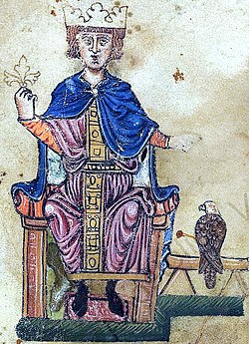
! Сицилійське королівство виникло внаслідок захоплення норманами південної частини Італії у 1130 р.
Розквіт Сицилійського королів-ства припадає на правління Фрідріха ІІ Штауфена (1197–1250).
Робота з підручником (§ 20, п. 1)
Охарактеризуйте внутрішню політику Фрідріха ІІ Штауфена.
Охарактеризуйте зовнішню політику Фрідріха ІІ Штауфена.

Slide 13
Папська область – поділила Італію на дві частини і стала причиною, яка унеможливлював об’єднання Італії до сер. ХІХ ст.
До сер. ХІІІ ст. Папська область страждала від майже безперервної ворожнечі між папами й імператорами.
У ХIV ст. папи потрапили в залежність від французьких королів і були «ув’язнені» в Авіньйоні – «Авіньйонський полон».

